Slide 1
배경과 목표
아직 여기
분산된 신고, 이어지는 구조활동
신고가 쏟아져도,
남은 한 사람까지
다매체 신고가 한꺼번에 밀려옵니다
흐린 사진과 잡음 음성 속 단서를 놓치고
위치·인원·긴급도를 잘못 파악할 수 있습니다.
AI가 구조정보 분석과 계획을 돕습니다
재난 신고가 대응 역량을 넘어서면
인원 오인·중복 출동·긴급도 오판이
구조 누락으로 이어질 수 있습니다.
문자·사진·음성의 근거를 연결하고
새로운 현장 보고에 맞춰 계획을 검토합니다.
AI로 다매체 구조정보를 분석하고,
계획 수립부터 마지막 확인까지 지원합니다.
마지막 한 사람까지 확인합니다
중복 신고와 부분 구조를 구분해 완료를 확인
아직 여기 / 2026.10.09 / 01 / 10
Notes:
발표 시간 0:00–0:45 (45초)
재난으로 신고가 대응 역량을 넘어서면 서로 다른 매체의 단서를 연결하기 어려워집니다. 위치와 인원을 오인하거나 중복 출동하고, 긴급한 요청을 놓칠 수 있습니다. 이 프로젝트는 AI로 다매체 구조정보를 분석하고 구조계획과 현장 보고를 이어서 마지막 한 사람까지 확인하도록 지원합니다. 뒤에서는 지하주차장의 흐린 사진, 잡음 음성, 부분 구조 사례를 따라가겠습니다.
진행: 기존 1p의 크림색·녹색·여백·배경과 목표 구조 유지. 최적 계획 자동 생성 또는 구조 성과 입증이라고 설명하지 않는다.
근거: docs/hackathon-case.md, docs/verification/hackathon-showcase.md, docs/ai-verification.md, docs/spatial-verification.md, docs/routing-flood-contract.md, docs/roadmap.md. 오른쪽 화면은 저장소 보존 캡처 또는 2026-10-09 공개 콘솔의 새 캡처이며 합성 자료이다. 전체 동작과 효과를 실제 현장에서 검증했다는 주장이 아니다.

Slide 2
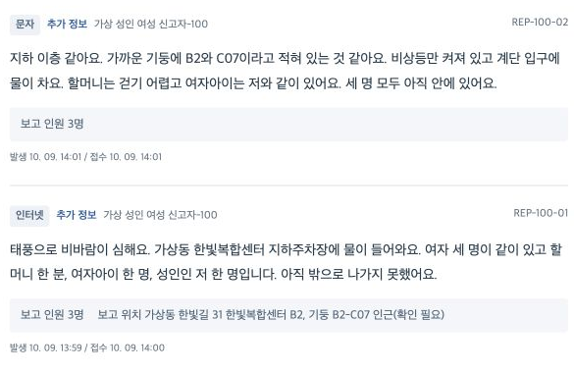
다매체 구조정보 분석
서로 다른 신고를
하나의 구조정보로
같은 사건에 이어지는 다매체 신고
문자·사진·음성을 함께 분석
위치·인원·긴급 단서를 연결해
현장에서 확인할 정보를 정리합니다.
사례: 지하주차장 여성 3명
흐린 사진과 잡음 음성으로 이어집니다.
문자·인터넷 접수 원문
각 보고의 ID·발생 시각·접수 시각을 보존
아직 여기 / 2026.10.09 / 02 / 10
Notes:
발표 시간 0:45–1:40 (55초)
핵심은 다양한 매체로 들어오는 신고를 함께 분석하는 것입니다. 문자에서는 인원을, 흐린 사진에서는 층과 기둥 번호를, 음성에서는 현장의 긴급 단서를 확인합니다. 대표 합성 사례는 지하주차장에 갇힌 여성 세 명입니다. 각 원문과 시각을 보존하면서 같은 사건의 근거를 연결합니다.
진행: 타임라인을 10초 탐색. 사진·음성은 합성 훈련 자료임을 첫 노출에서 표시.
근거: docs/hackathon-case.md, docs/verification/hackathon-showcase.md, docs/ai-verification.md, docs/spatial-verification.md, docs/routing-flood-contract.md, docs/roadmap.md. 오른쪽 화면은 저장소 보존 캡처 또는 2026-10-09 공개 콘솔의 새 캡처이며 합성 자료이다. 전체 동작과 효과를 실제 현장에서 검증했다는 주장이 아니다.

Slide 3
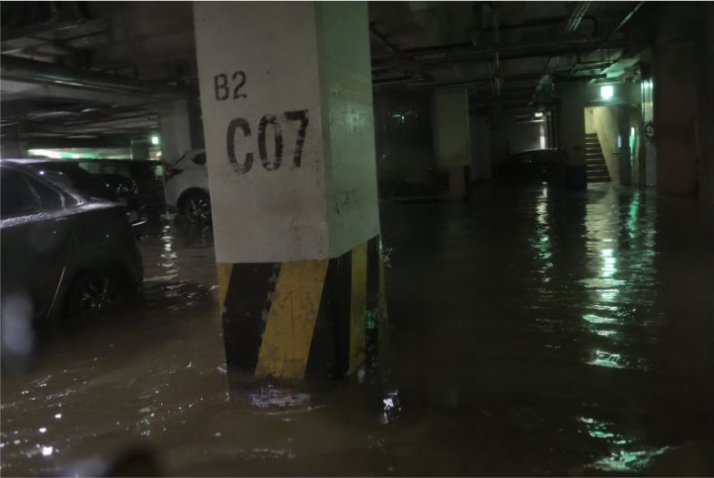
사진 분석
어두운 사진에서
위치 단서를 찾다
비상 조명 아래, 기둥 번호 후보
사진의 B2 / C07을 읽다
실제 PNG 분석에서
층·기둥 표기를 관찰했습니다.
B2 / C07
위치 후보와 근거를 제시하고
정확한 위치는 현장에서 확인합니다.
실제 API 분석 · 합성 사진 · 주소·좌표 미확인
아직 여기 / 2026.10.09 / 03 / 10
Notes:
발표 시간 1:40–2:40 (60초)
신고자가 비상 조명 아래에서 보낸 사진입니다. 기둥에 B2와 C07처럼 보이는 표시가 있습니다. 이 프로젝트는 실제 생성 PNG를 모델에 넣어 분석했습니다. 기둥 번호가 없는 입력으로 사진만 분석한 실행에서도 B2와 C07을 관찰 근거로 남겼습니다. 그러나 번호를 읽었다고 공식 건물 안의 좌표까지 알게 된 것은 아닙니다. 주소와 GPS는 미확인으로 남깁니다. 담당자는 신고 원문과 사진 관찰을 함께 보고 층과 기둥을 확인합니다. AI가 흐릿한 단서를 읽고, 사람이 그 단서가 가리키는 현장을 확인하는 방식입니다.
진행: 기둥 확대 10초. 단일 합성 사진 성공을 저조도 인식 정확도나 실측 위치 특정 성능으로 일반화하지 않는다. 대표 사례 사진 분석은 OpenAI API 실행.
근거: docs/hackathon-case.md, docs/verification/hackathon-showcase.md, docs/ai-verification.md, docs/spatial-verification.md, docs/routing-flood-contract.md, docs/roadmap.md. 오른쪽 화면은 저장소 보존 캡처 또는 2026-10-09 공개 콘솔의 새 캡처이며 합성 자료이다. 전체 동작과 효과를 실제 현장에서 검증했다는 주장이 아니다.

Slide 4
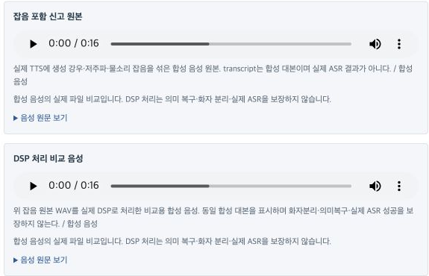
음성 분석
잡음 속 요청을
구조정보로
잡음 원본과 DSP 처리 비교
원음과 처리음을 함께 검토
실제 WAV 음성을 분석해
위치·인원·긴급 단서를 분석합니다.
음성 인식 오류도 남겨
담당자의 재확인으로 연결합니다.
음성 인식 결과: “가상동”을 “가산동”으로 오인
위치 명칭은 원음과 대조해 재확인
음성은 합성 TTS · 화자 분리 성능은 미검증
아직 여기 / 2026.10.09 / 04 / 10
Notes:
발표 시간 2:40–3:45 (65초)
전화에는 빗소리와 물소리 같은 잡음이 섞여 있습니다. 먼저 원음과 처리음을 잠깐 들어보겠습니다. 이 음성은 TTS에 잡음을 더한 합성 자료이고, 비교 파일은 그 잡음 원본에 실제 신호 처리를 적용했습니다. 깨끗한 원음을 처리 결과로 대신 쓰지 않았습니다. 시스템은 실제 WAV를 음성 인식하고 그 결과를 분석에 전달합니다. 여기서 중요한 것은 성공만 보여주지 않는다는 점입니다. 원음과 처리음의 음성 인식 모두 가상동을 가산동으로 잘못 인식했습니다. 음성 인식를 조용히 고치는 대신 원문과 오류를 남기고 위치 확인 과제로 전달합니다. 현재 구현은 음성 음성 인식와 DSP 비교이며 화자 분리 성능은 입증하지 않았습니다.
진행: 각 파일 5초 재생, 음성 인식 오류 표시 5초. 총 15초 포함. Codex 경로는 로컬 Whisper, 대표 사례의 보존 실행은 API 음성 인식이므로 공급자를 혼동하지 않는다.
근거: docs/hackathon-case.md, docs/verification/hackathon-showcase.md, docs/ai-verification.md, docs/spatial-verification.md, docs/routing-flood-contract.md, docs/roadmap.md. 오른쪽 화면은 저장소 보존 캡처 또는 2026-10-09 공개 콘솔의 새 캡처이며 합성 자료이다. 전체 동작과 효과를 실제 현장에서 검증했다는 주장이 아니다.

Slide 5
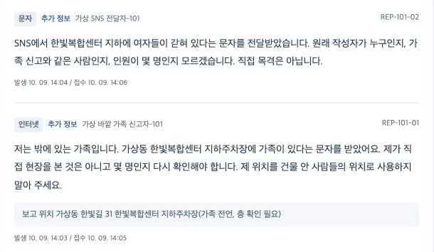
중복 후보 확인
같은 건물,
같은 사람일까요
별도 사건에 남은 두 개의 원문
가족 전언과 SNS 재신고
원문과 사건 ID를 각각 보존하고
동일인 여부를 확인합니다.
인원을 자동으로 더하거나 빼지 않고
담당자가 연결을 판단합니다.
관계·층·인원·원 작성자 확인
중복 후보 유지 · 자동 병합 없음
아직 여기 / 2026.10.09 / 05 / 10
Notes:
발표 시간 3:45–4:40 (55초)
바깥에 있는 가족과 SNS를 본 사람이 같은 건물을 다시 신고했습니다. 이것은 기존 세 명의 요청일 수도 있고 다른 사람의 요청일 수도 있습니다. 건물 이름이 같다는 이유로 두 사건을 합치면 실제 다른 요구조자를 지울 수 있습니다. 반대로 모두 별개라고 생각하면 부족한 구조팀을 중복 배정할 수 있습니다. 이 콘솔은 두 ID와 원문을 유지하고 중복 후보와 확인 질문을 전달합니다. 담당자는 원 신고자와의 관계, 층, 전체 인원, SNS 원 작성자를 확인합니다. 현재 자동 병합 기능은 없습니다. 사람을 세는 판단에는 사람의 확인이 필요합니다.
진행: 두 사건 ID와 원문 10초 강조. 대표 정렬은 발표 선택이며 AI 위험 순위가 아니다.
근거: docs/hackathon-case.md, docs/verification/hackathon-showcase.md, docs/ai-verification.md, docs/spatial-verification.md, docs/routing-flood-contract.md, docs/roadmap.md. 오른쪽 화면은 저장소 보존 캡처 또는 2026-10-09 공개 콘솔의 새 캡처이며 합성 자료이다. 전체 동작과 효과를 실제 현장에서 검증했다는 주장이 아니다.

Slide 6
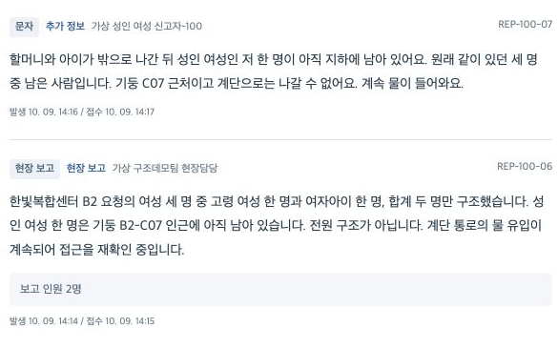
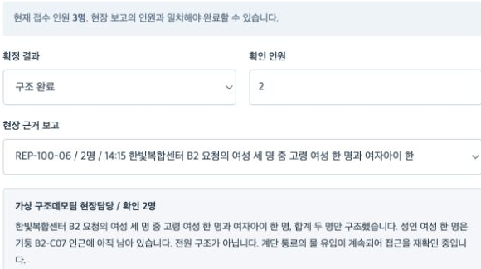
부분 구조와 완료 확인
두 명 구조,
아직 한 명
“저 한 명이 아직 지하에 남아 있어요”
접수 3명
구조 확인 2명
잔류 1명
남은 사람의 문자와 현장 보고를
같은 사건에 계속 기록합니다.
전체 3명과 현장 확인 2명을 대조
전원 확인 근거가 있어야 완료
부분 구조를 완료로 처리하지 않는 확인 흐름
아직 여기 / 2026.10.09 / 06 / 10
Notes:
발표 시간 4:40–6:00 (80초)
현장팀이 고령 여성과 여자아이 두 명을 구조했습니다. 곧이어 성인 여성이 아직 안에 남아 있다고 문자합니다. 이 순간이 발표의 핵심입니다. 전체 접수 인원은 세 명이고, 현장에서 구조를 확인한 인원은 두 명입니다. 남은 사람은 한 명이지만 전체 인원을 한 명으로 바꾸지 않습니다. 두 명을 구조했다는 보고로 완료를 요청하면 시스템이 막습니다. 확인 인원을 세 명으로 적더라도 근거 보고가 두 명 구조라면 완료할 수 없습니다. 출동이나 현장 도착도 완료 근거가 아닙니다. 원 요청 세 명 전체의 새 현장 근거와 담당자 확인이 필요합니다. 시스템이 남기는 것은 단순한 경고 숫자가 아니라, 남은 사람의 원문과 지금 해야 할 다음 확인 업무입니다.
진행: 완료 거절 2개 또는 보존 결과 20초, 추가 문자 10초. 공유 대표 사건을 실제 완료시키지 않는다. 실연은 승인된 합성 시연 범위에서만 수행하며 시나리오 정리 단계에서는 DB 변경 없음.
근거: docs/hackathon-case.md, docs/verification/hackathon-showcase.md, docs/ai-verification.md, docs/spatial-verification.md, docs/routing-flood-contract.md, docs/roadmap.md. 오른쪽 화면은 저장소 보존 캡처 또는 2026-10-09 공개 콘솔의 새 캡처이며 합성 자료이다. 전체 동작과 효과를 실제 현장에서 검증했다는 주장이 아니다.

Slide 7
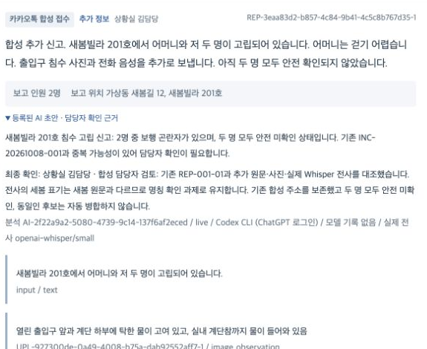
CODEX의 역할
Codex가 구현한
구조 지원 기능
AI 분석 근거와 담당자 확인 기록
문자·사진·음성 분석
신고에서 위치·인원·긴급 단서를 추출하고
현장 보고를 반영하는 분석 기능 구현
건물 3D 정보와 출동경로
도면 기반 3D와 경로 비교 데모 구현
향후 공공데이터·실시간 정보로 확장
현재 공간·경로 기능은 목업과 별도 데모
코딩 전반 · 자료 조사 · 검증
Codex CLI 검증 사례 · 음성은 Whisper · 공개 서버는 API
아직 여기 / 2026.10.09 / 07 / 10
Notes:
발표 시간 6:00–7:05 (65초)
Codex는 문자·사진·음성에서 위치와 인원, 긴급 단서를 분석하고 현장 보고를 반영하는 기능을 구현했습니다. 건물 설계도를 이용한 3D 정보 제공과 출동경로 비교 기능도 Codex로 만들었습니다. 현재 공간·경로 기능은 목업과 별도 데모이며, 향후 공공데이터와 실시간 정보를 연결해야 합니다. 음성 인식에는 Whisper를, 공개 서버 분석에는 OpenAI API를 사용합니다. 코딩 전반과 자료 조사, 검증에도 Codex를 활용했습니다. 담당자가 분석 결과와 완료를 확정합니다.
진행: 실제 정정과 저장 이력 15초. Codex 로그인 토큰을 공개 서버에 저장한다고 설명하지 않는다. 음성 인식 명칭 오류 또는 신고자 이름 오인 수정 사례를 한 가지 선택.
근거: docs/hackathon-case.md, docs/verification/hackathon-showcase.md, docs/ai-verification.md, docs/spatial-verification.md, docs/routing-flood-contract.md, docs/roadmap.md. 오른쪽 화면은 저장소 보존 캡처 또는 2026-10-09 공개 콘솔의 새 캡처이며 합성 자료이다. 전체 동작과 효과를 실제 현장에서 검증했다는 주장이 아니다.

Slide 8
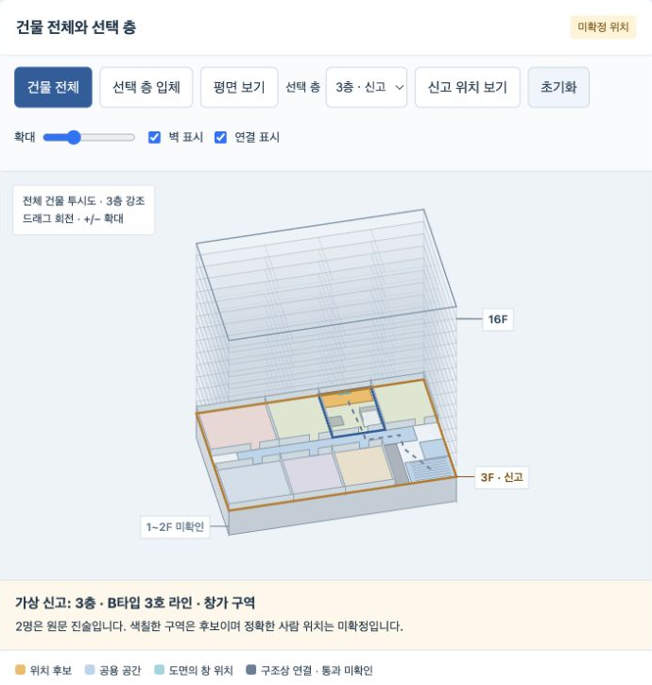
TO-BE ① · 출동대원의 구조계획 리뷰
출동 중,
건물 안을 먼저 이해하다
현재 데모: 도면 기반 3D 위치 후보
도면과 신고를 함께 검토
어느 층과 공간을 확인할지,
계단·복도가 어떻게 연결되는지 파악
공공 도면·실제 사건·현장 보고를
연결해 구조계획 리뷰를 지원합니다.
층·후보 공간·진입 연결을 미리 리뷰
별도 건물 목업 · 실시간 공공3D·통과 안전 미확인
아직 여기 / 2026.10.09 / 08 / 10
Notes:
발표 시간 7:05–8:00 (55초)
다음 두 장은 출동대원, 즉 first responders를 위한 확장 방향입니다. 먼저 출동 중 건물 도면과 신고 내용을 함께 보며 구조계획을 리뷰하는 것입니다. 어떤 층과 공간을 먼저 확인할지, 계단과 복도는 어떻게 연결되는지 미리 파악하도록 돕고 싶습니다. 화면은 그 방향을 보여주는 현재 도면 기반 3D 목업입니다. 문자와 사진의 창·주방 단서를 공간 후보와 대조합니다. 앞으로 공공 건물 도면과 실제 사건 위치를 연결하고 현장 보고로 후보와 접근 계획을 갱신해야 합니다. 현재 목업은 앞선 지하주차장과 다른 건물이며 실제 통과 안전은 확인하지 않았습니다.
진행: 55초에 도면·후보 확대 10초 포함. 현재 3D 데모와 향후 출동 중 리뷰 흐름을 분리. 실시간 공공3D, 실제 사건 좌표 자동 연결, 안전 경로 확정은 미구현.
근거: docs/hackathon-case.md, docs/verification/hackathon-showcase.md, docs/ai-verification.md, docs/spatial-verification.md, docs/routing-flood-contract.md, docs/roadmap.md. 오른쪽 화면은 저장소 보존 캡처 또는 2026-10-09 공개 콘솔의 새 캡처이며 합성 자료이다. 전체 동작과 효과를 실제 현장에서 검증했다는 주장이 아니다.

Slide 9
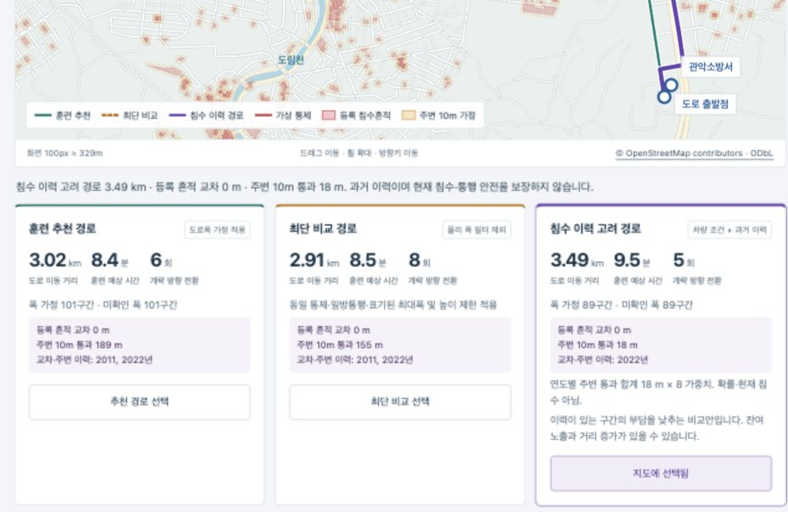
TO-BE ② · 출동대원의 접근계획 리뷰
출동 중,
접근 계획을 다시 확인하다
현재 데모: 세 가지 경로 비교
차량 조건과 도로 제약 검토
폭·높이·회전 제한과
과거 침수 이력을 함께 비교
현재 침수·통제·교통을 연결해
접근 계획 갱신을 지원합니다.
차량 조건과 과거 침수 이력을 함께 비교
관악→신림 별도 사례 · 과거 침수는 현재 도로 상태 아님
아직 여기 / 2026.10.09 / 09 / 10
Notes:
발표 시간 8:00–8:55 (55초)
두 번째 확장은 출동 중 접근 경로를 리뷰하는 것입니다. 가장 짧은 길이라도 차량이 들어갈 수 없거나 통제된 길이라면 다시 검토해야 합니다. 현재 별도 데모는 OSM 도로망에 차량 폭과 높이, 여유와 회전 제한을 적용하고 서울시 과거 침수흔적을 함께 비교합니다. 이것을 출발점으로 현재 침수와 통제, 교통과 현장팀 보고를 연결하고 싶습니다. 대원은 새 정보가 들어왔을 때 접근 계획의 바뀐 조건과 근거를 확인할 수 있어야 합니다. 현재 자료는 관악에서 신림으로 가는 별도 사례이며 과거 침수는 현재 도로 상태가 아닙니다. 미확인 조건은 그대로 드러내고 담당자가 판단하도록 합니다.
진행: 경로 비교 10초 포함. 출동 중 모바일 리뷰는 향후 업무 흐름. 실시간 최적 출동·현재 수심·주차장 실제 경로 연계 주장 금지.
근거: docs/hackathon-case.md, docs/verification/hackathon-showcase.md, docs/ai-verification.md, docs/spatial-verification.md, docs/routing-flood-contract.md, docs/roadmap.md. 오른쪽 화면은 저장소 보존 캡처 또는 2026-10-09 공개 콘솔의 새 캡처이며 합성 자료이다. 전체 동작과 효과를 실제 현장에서 검증했다는 주장이 아니다.

Slide 10
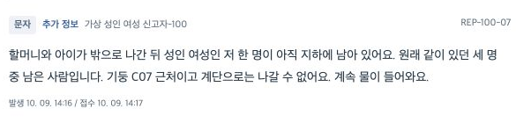
마지막 한 사람까지
다음 신고가 와도,
계획은 이어집니다
남은 사람의 원문과 다음 현장 확인
원문·분석·현장 보고를
한 이력으로 이어갑니다.
새 정보가 들어오면
인계와 구조계획을 다시 검토합니다.
“원래 같이 있던 세 명 중 남은 사람입니다”
다음: 위치·접근·안전 확인 후 전원 대조
아직 남은 한 사람까지
합성 사례 · 공식 119 연계 없음
실제 구조 성과·누락률·검토 시간 감소는 향후 평가
아직 여기 / 2026.10.09 / 10 / 10
Notes:
발표 시간 8:55–10:00 (65초)
지금까지 보여드린 것은 합성 자료에 대한 실제 모델 분석과 원문 보존, 담당자 확인, 부분 구조 완료 차단입니다. 사람을 구하는 효과나 업무 시간이 얼마나 줄었는지는 아직 측정하지 않았습니다. 다음 단계는 세 가지입니다. 공공 건물과 도로 데이터를 검증된 버전으로 누적하고, 현장캠과 CCTV, 기상과 현재 침수 관측을 출처와 시각까지 연결하며, 전문가 모의훈련에서 누락과 인계 지연, 검토 시간을 비교하겠습니다. 외부 이미지 분석과 공공안전 음성 연구는 이 방향의 참고 근거입니다. 우리 서비스의 구조 성과를 대신하지 않습니다. 처음의 사건으로 돌아오겠습니다. 두 명을 구조했어도 한 명은 아직 남아 있습니다. 아직 여기는 그 한 사람의 요청을 다음 구조 활동까지 이어주는 어시스턴트입니다.
진행: 마지막 원문 화면 10초 정지. 현재 미구현: 영상 프레임 분석·화자분리·실시간 공공3D·현재 침수·공식119 연계. 연구 링크는 notes 또는 검토 문서 출처에 둔다.
근거: docs/hackathon-case.md, docs/verification/hackathon-showcase.md, docs/ai-verification.md, docs/spatial-verification.md, docs/routing-flood-contract.md, docs/roadmap.md. 오른쪽 화면은 저장소 보존 캡처 또는 2026-10-09 공개 콘솔의 새 캡처이며 합성 자료이다. 전체 동작과 효과를 실제 현장에서 검증했다는 주장이 아니다.

